Slide 1
Отчет по производственной практике ПМ.04.Сопровождение и обслуживание программного обеспечения компьютерных систем
МИНИСТЕРСТВО ОБРАЗОВАНИЯ КИРОВСКОЙ ОБЛАСТИ
Кировское областное государственное профессиональное образовательное
бюджетное учреждение
«Слободской колледж педагогики и социальных отношений»
Студента
Платунов Павел Андреевич
Группа 21П-1
Специальность 09.02.07Информационные системы и программирование
Руководитель практики от колледжа:
Седов Алексей Сергеевич

Slide 2
Цели и задачи
Целью прохождения учебной практики по модулю "Сопровождение и обслуживание программного обеспечения компьютерных систем" является приобретение практических навыков по установке, настройке, обслуживанию и устранению неполадок в программном обеспечении компьютерных систем.
Задачи:
Научиться пользоваться программами FreeCommander, 7-Zip, FileZilla FTP Client, PRO32 Connect
Разработать конфигурацию аренды оборудования в 1С:Предприятие 8.3
Научиться работать с системами АВЕРС: АВЕРС Директор, АВЕРС Библиотека, АВЕРС Заведующая дошкольным общеобразовательное учреждением, АВЕРС Расчет питания
Научиться работать с системами Moodle
Научиться создавать сайты в WordPress
Научиться настраивать операционную систему Linux Ubuntu

Slide 3
Состав программного обеспечения
FreeCommander
7-Zip
FileZilla FTP Client
PRO32 Connect
1С : Предприятие 8.3
АВЕРС Директор
АВЕРС Библиотека
АВЕРС Заведующая дошкольным общеобразовательное учреждением
АВЕРС Расчет питания
WordPress
Moodle
Linux Ubuntu

Slide 4
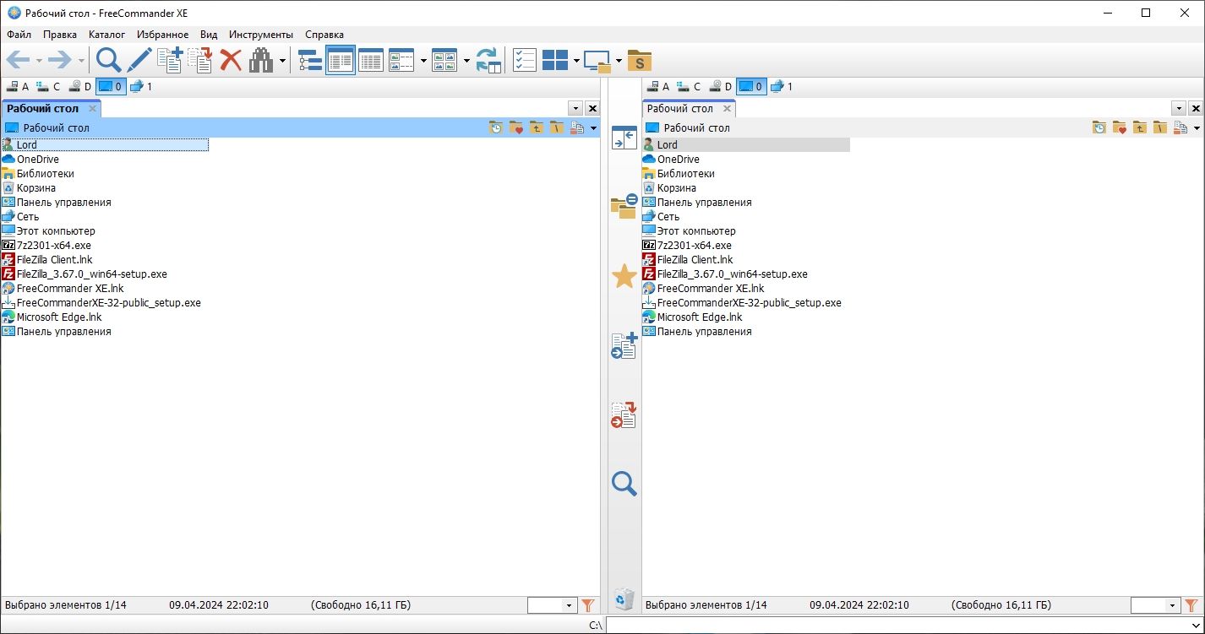
FreeComander
FreeCommander - файловый менеджер с двумя панелями, предоставляющий удобное управление файлами и папками.

Slide 5
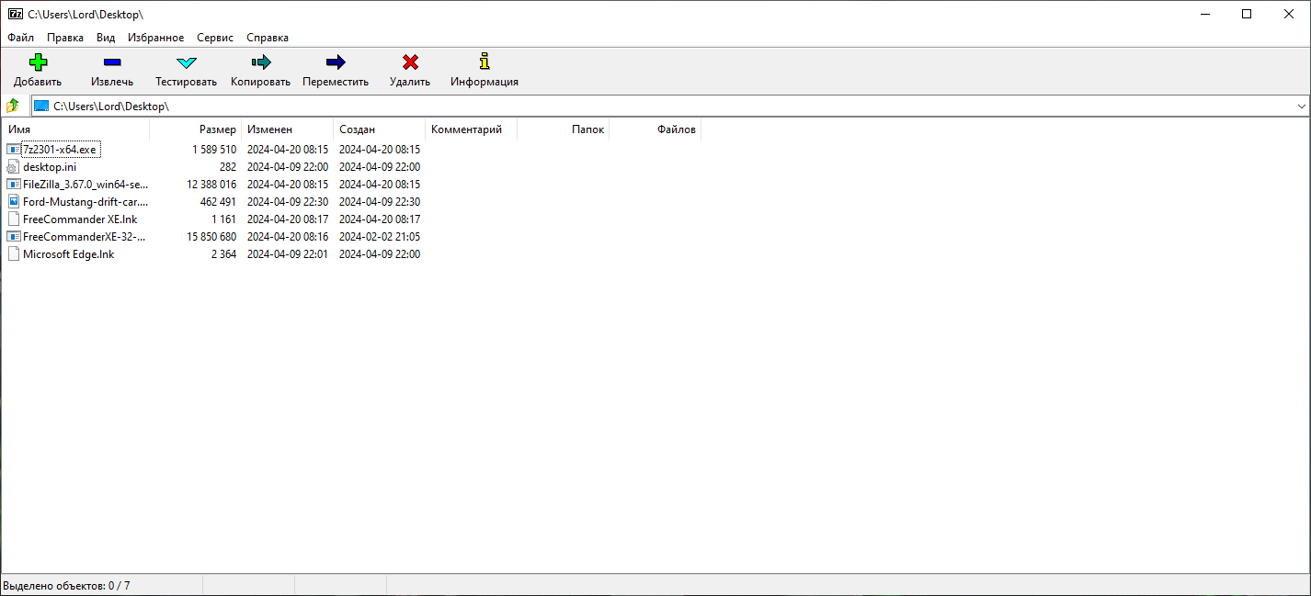
7-Zip
7-Zip - архиватор и менеджер файлов, поддерживающий различные форматы сжатия, такие как ZIP, RAR, 7z и другие.

Slide 6
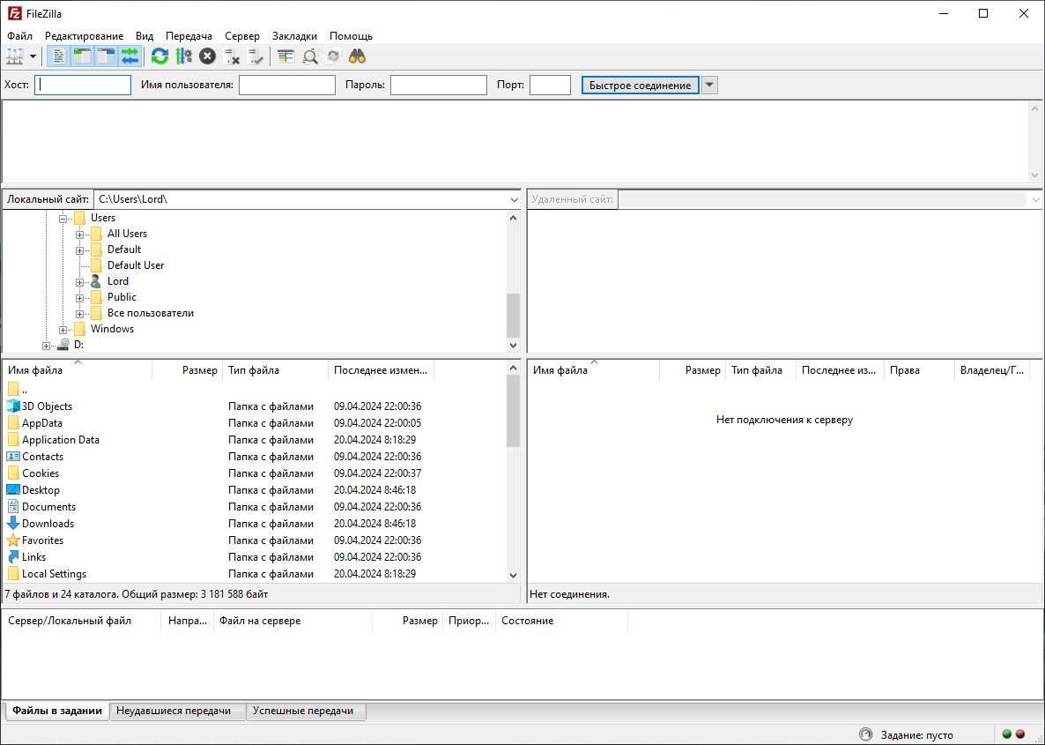
FileZilla FTP Client
FileZilla FTP Client - бесплатный и открытый FTP-клиент для передачи файлов между локальным и удаленным компьютерами.

Slide 7
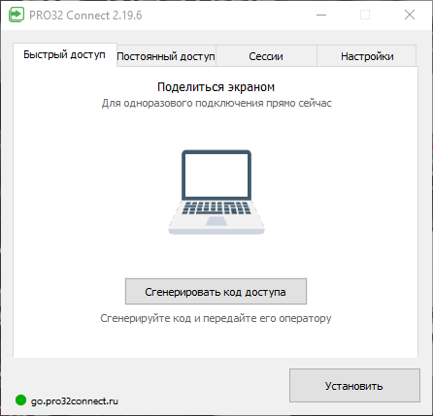
PRO32 Connect
PRO32 Connect - программа удаленного доступа, позволяющая управлять удаленными компьютерами по сети.

Slide 8
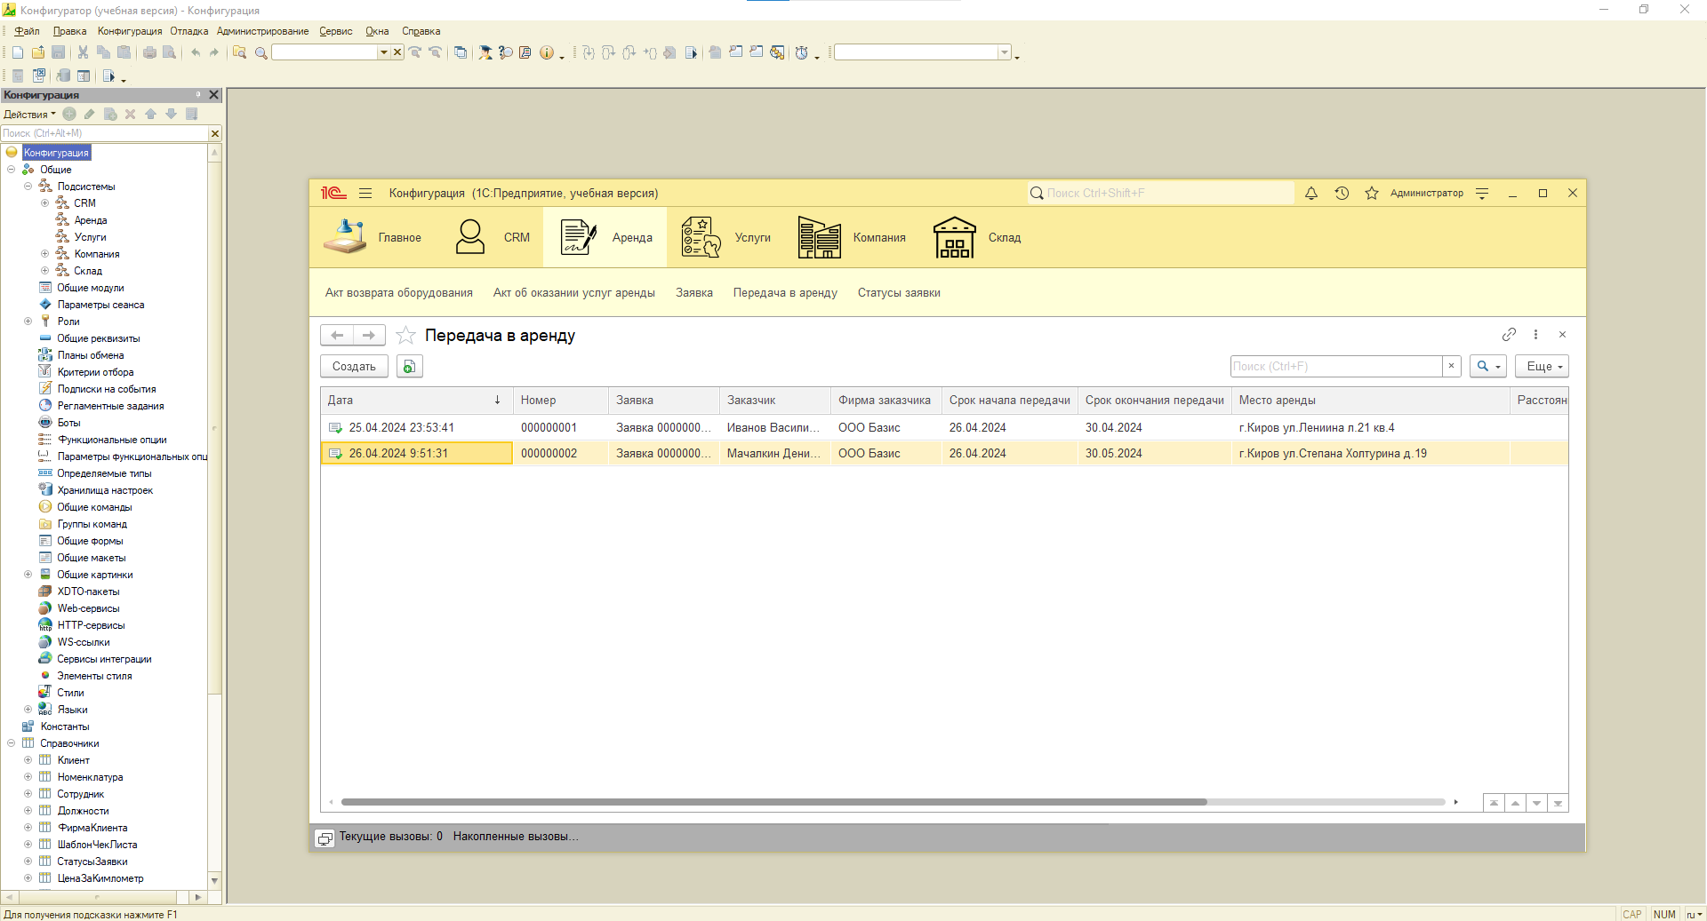
1С : Предприятие 8.3
1С : Предприятие 8.3 - комплексная система автоматизации управления предприятием, включающая в себя различные модули для управления бухгалтерским учетом, производством, торговлей, кадровым составом и другими аспектами деятельности.

Slide 9
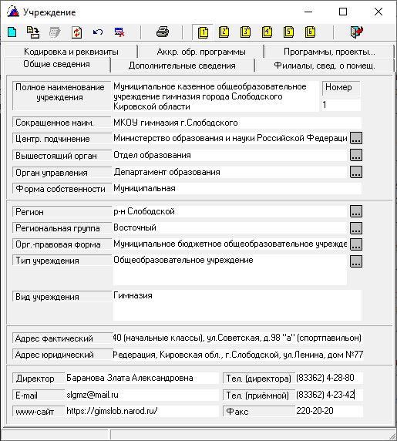
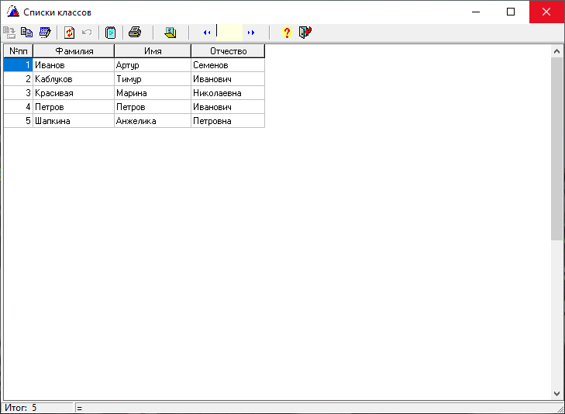
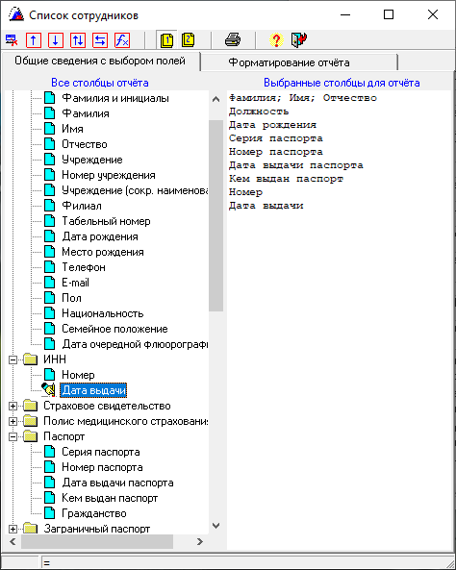
АВЕРС Директор
АВЕРС Директор - программа для автоматизации управления образовательным учреждением, включающая функции расчета заработной платы, ведения документации и составления отчетности.

Slide 10
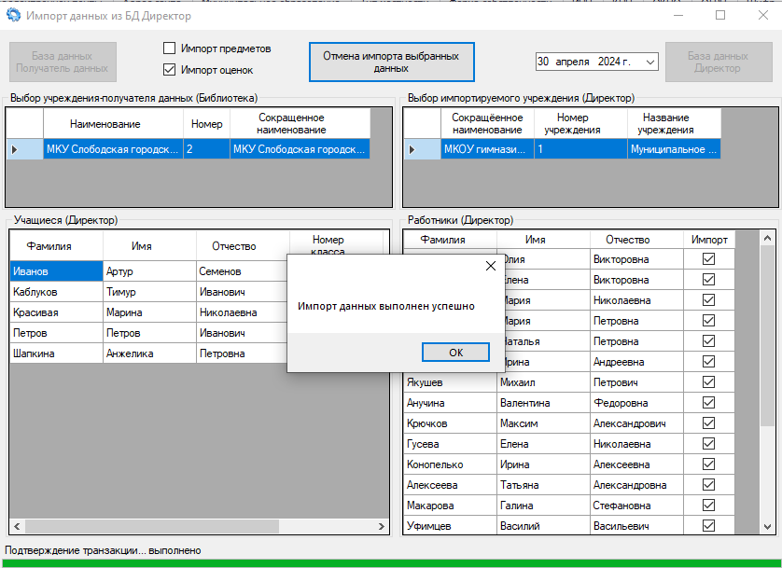
АВЕРС Библиотека
АВЕРС Библиотека - программа для автоматизации библиотечных процессов, включая каталогизацию, выдачу книг и управление фондом.

Slide 11
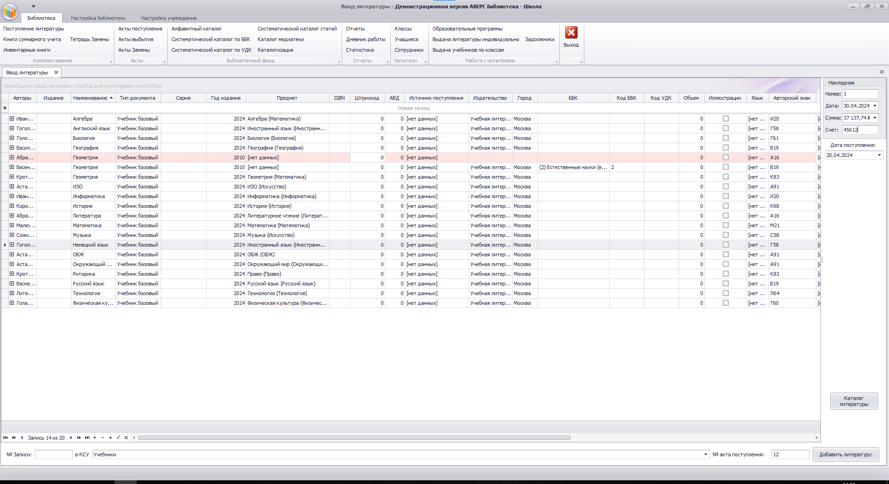
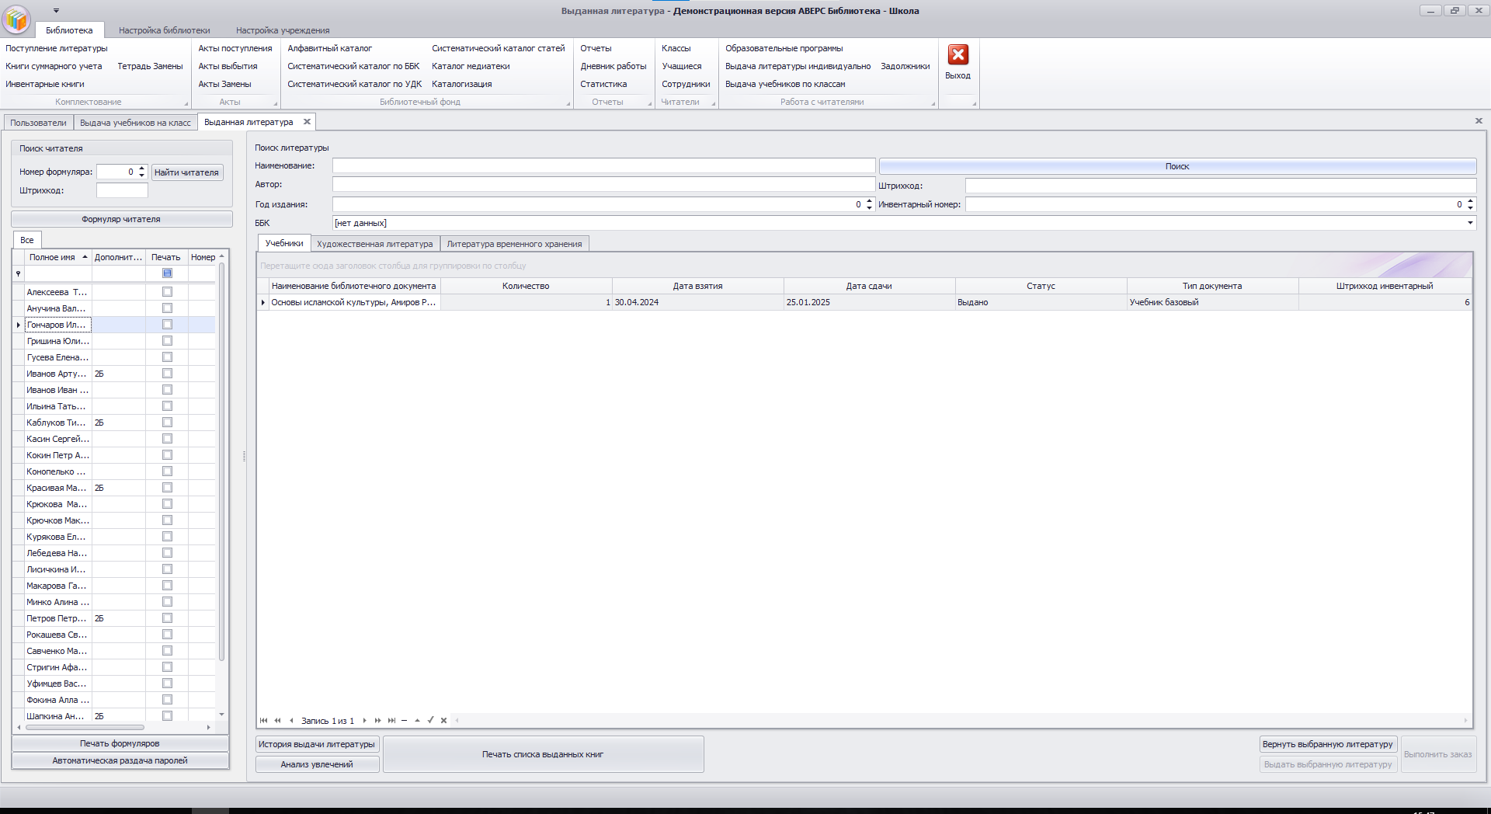
АВЕРС Библиотека

Slide 12
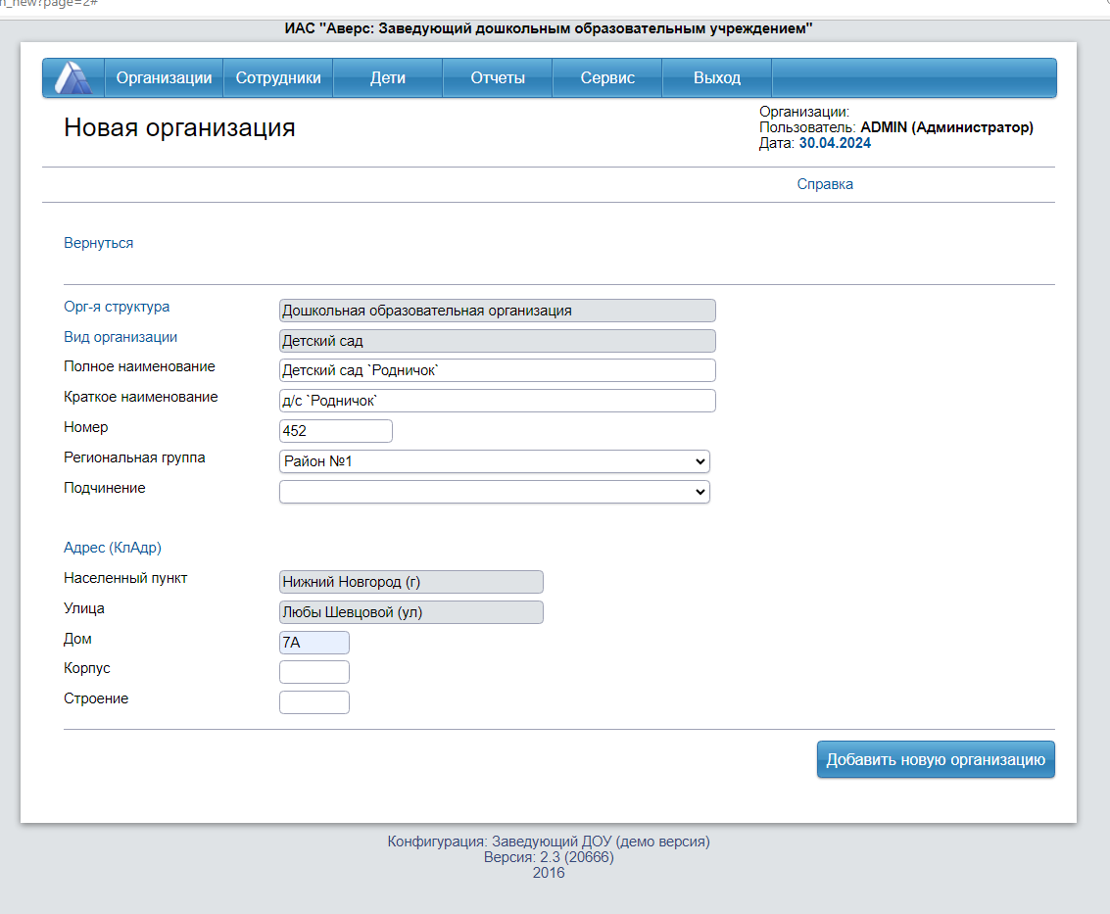
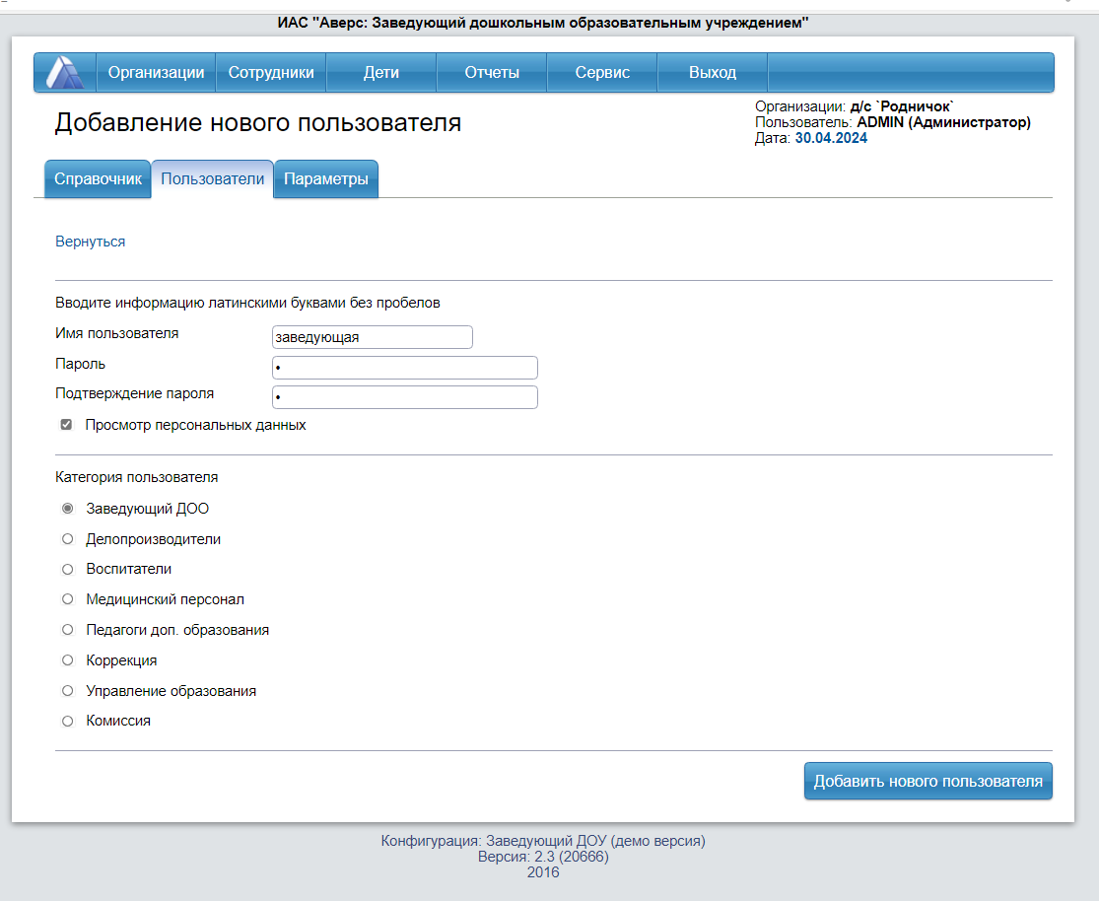
АВЕРС ДОУ
АВЕРС ДОУ - программа для автоматизации управления дошкольным учреждением, включающая функции ведения личных дел воспитанников, формирования отчетности и планирования занятий.

Slide 13
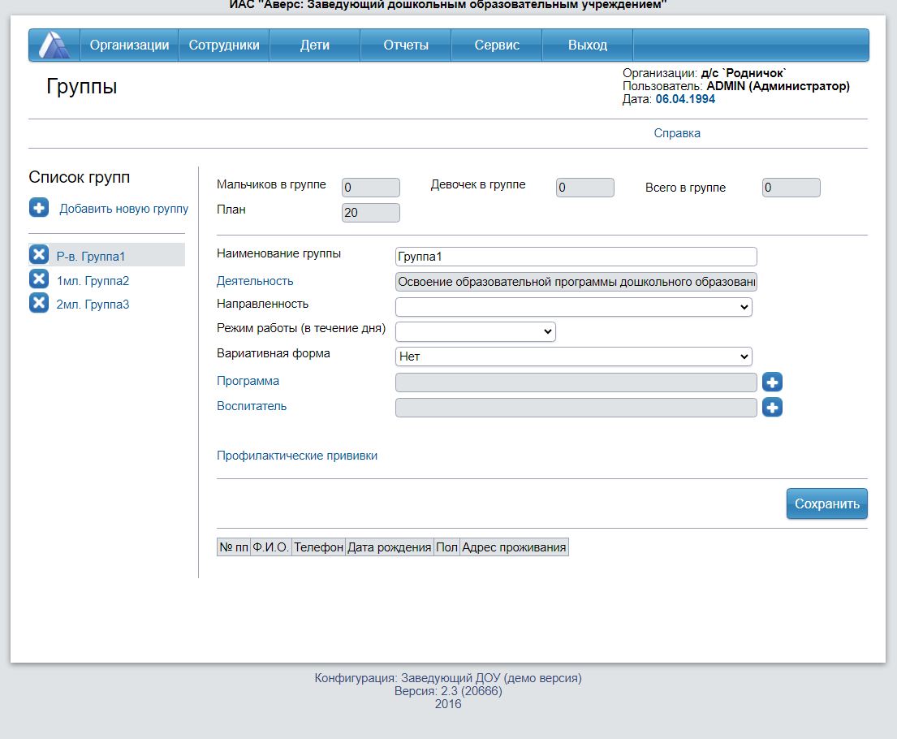
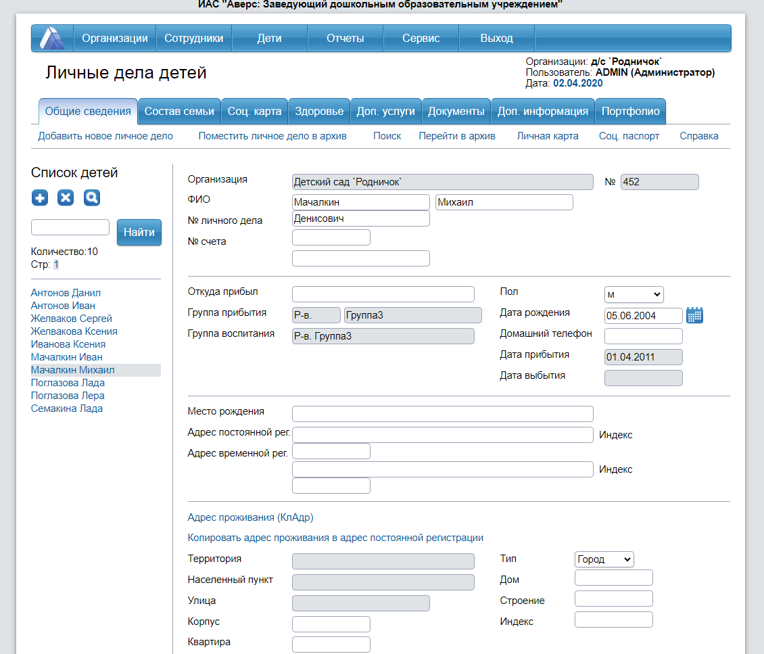
АВЕРС ДОУ

Slide 14
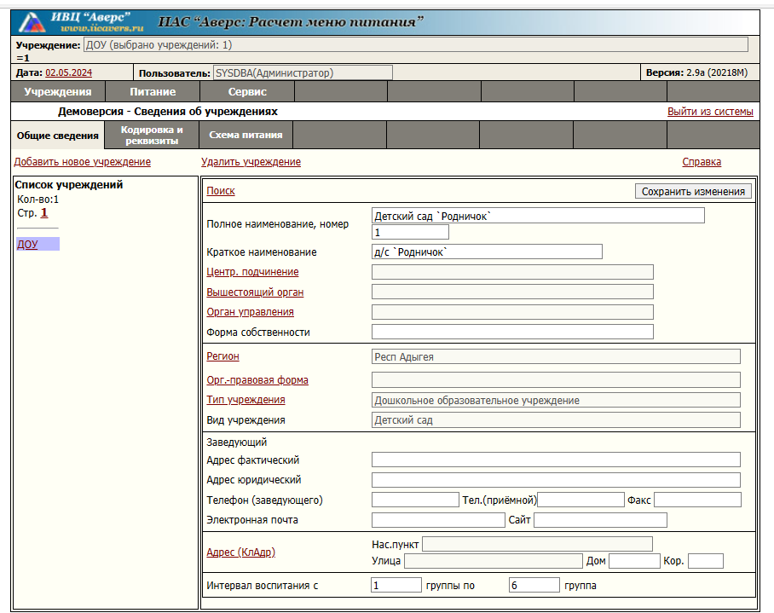
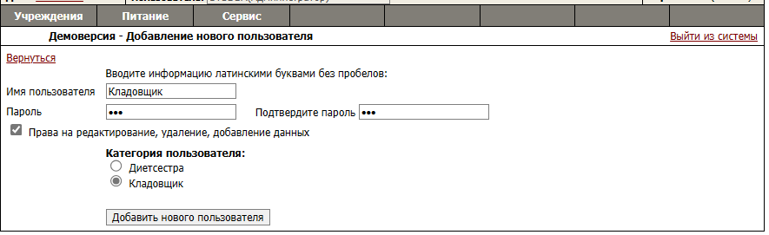
АВЕРС Расчет питания
АВЕРС Расчет питания - программа для расчета стоимости питания в образовательных учреждениях, исходя из утвержденных норм и стоимости продуктов.

Slide 15
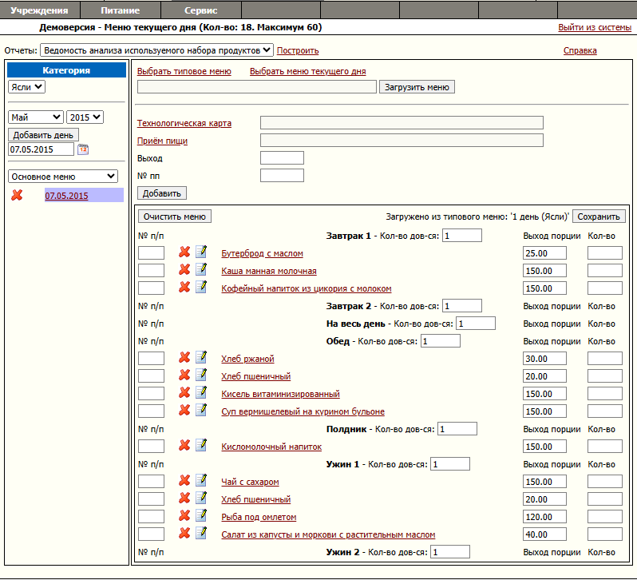
АВЕРС Расчет питания

Slide 16
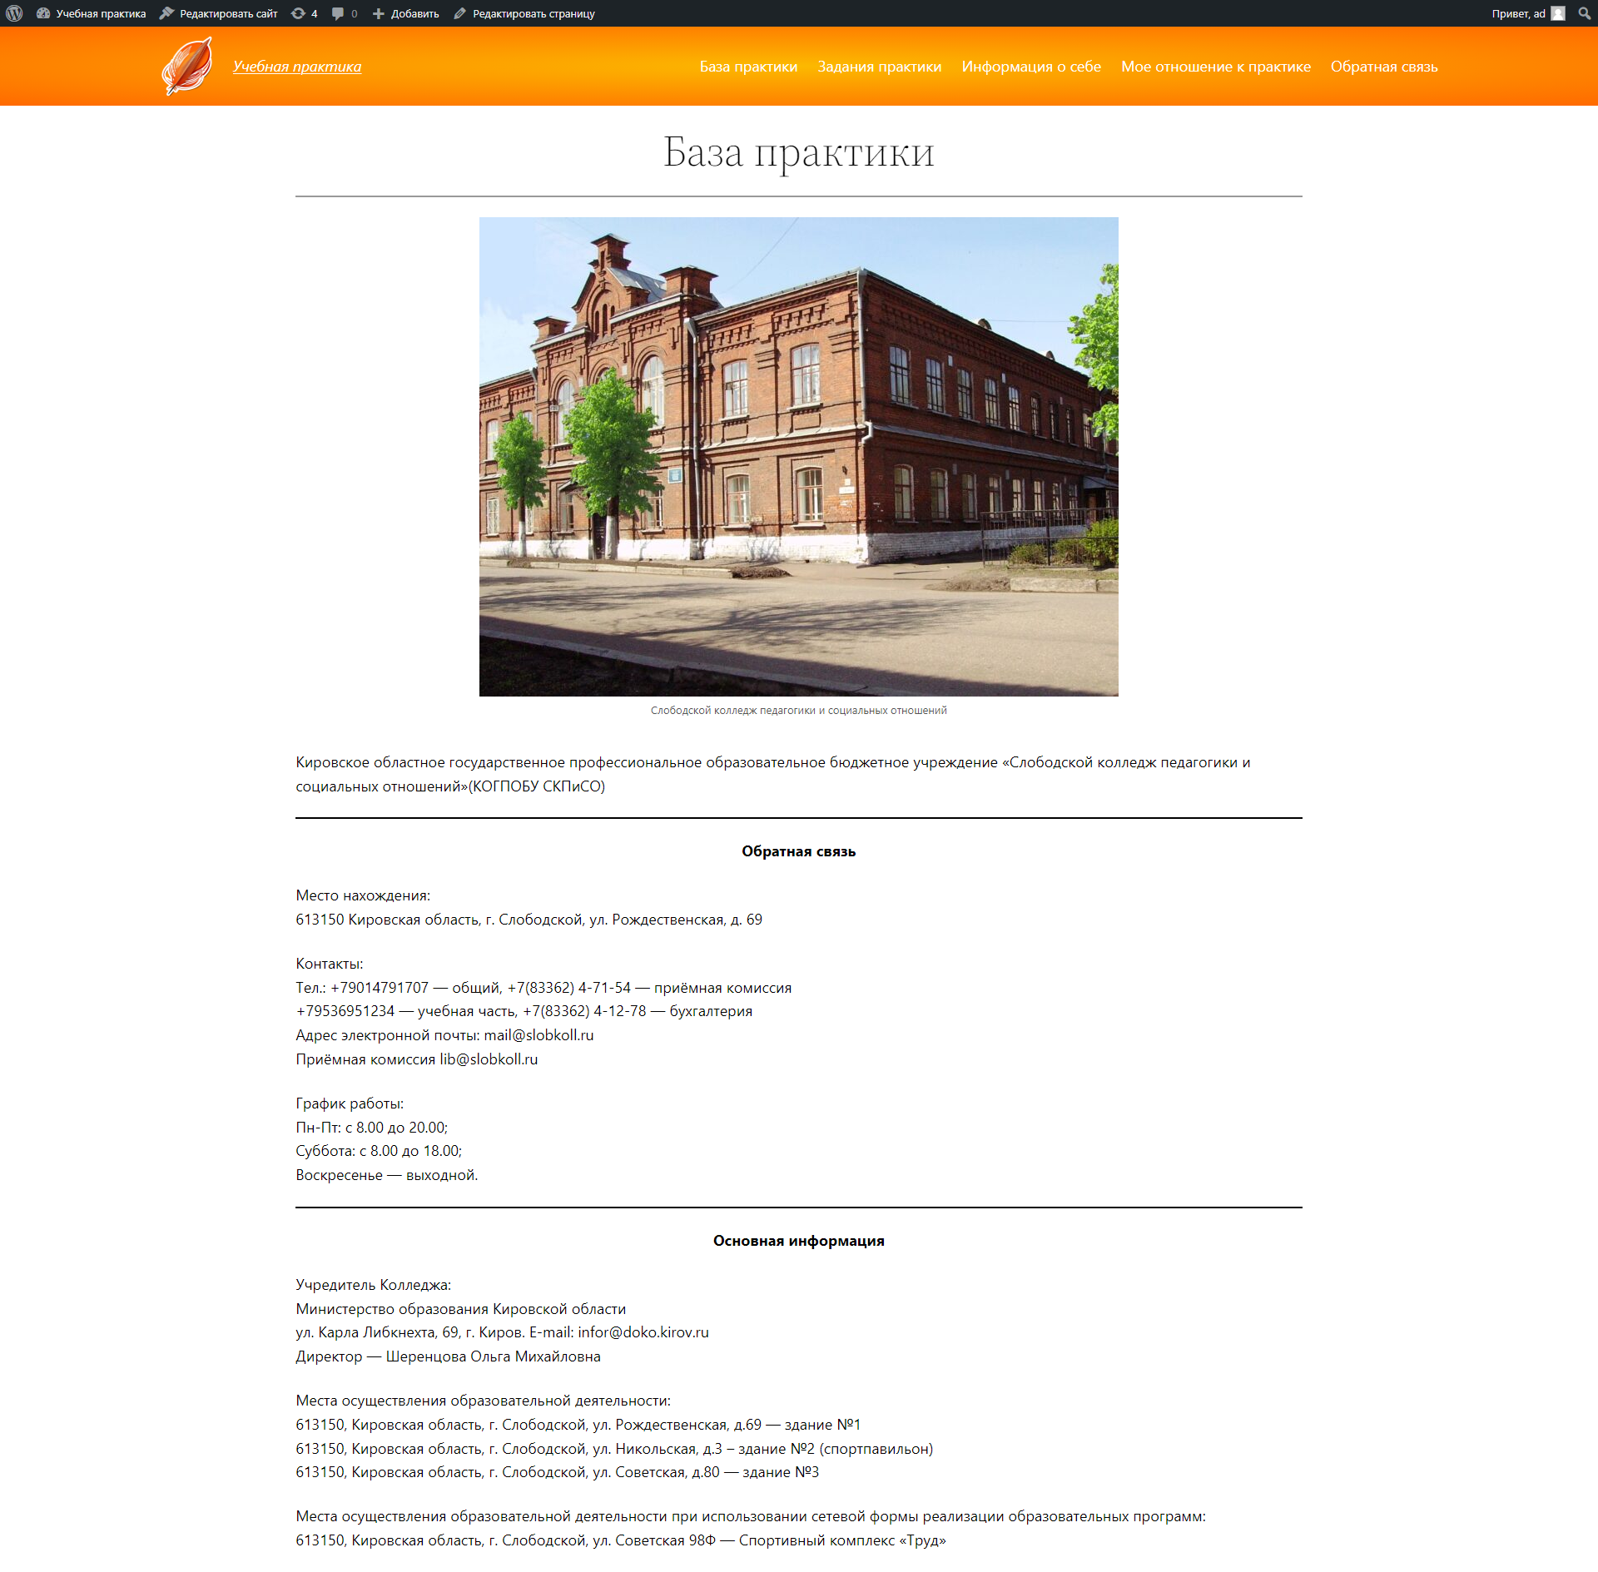
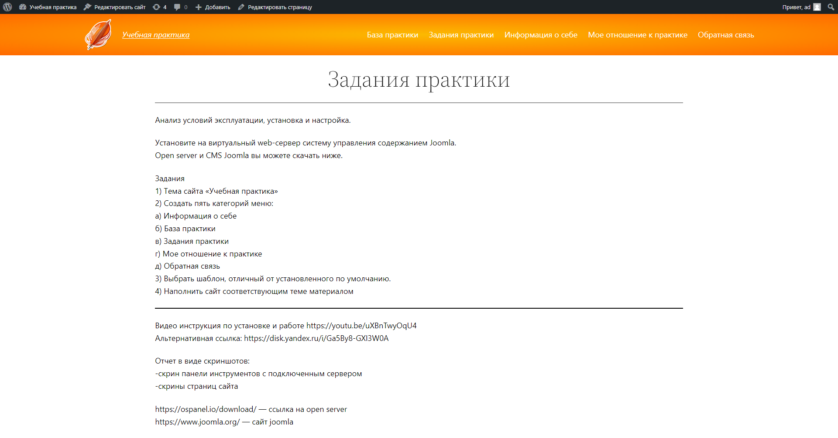
WordPress
WordPress - бесплатная и открытая система управления контентом (CMS), используемая для создания и управления веб-сайтами и блогами.

Slide 17
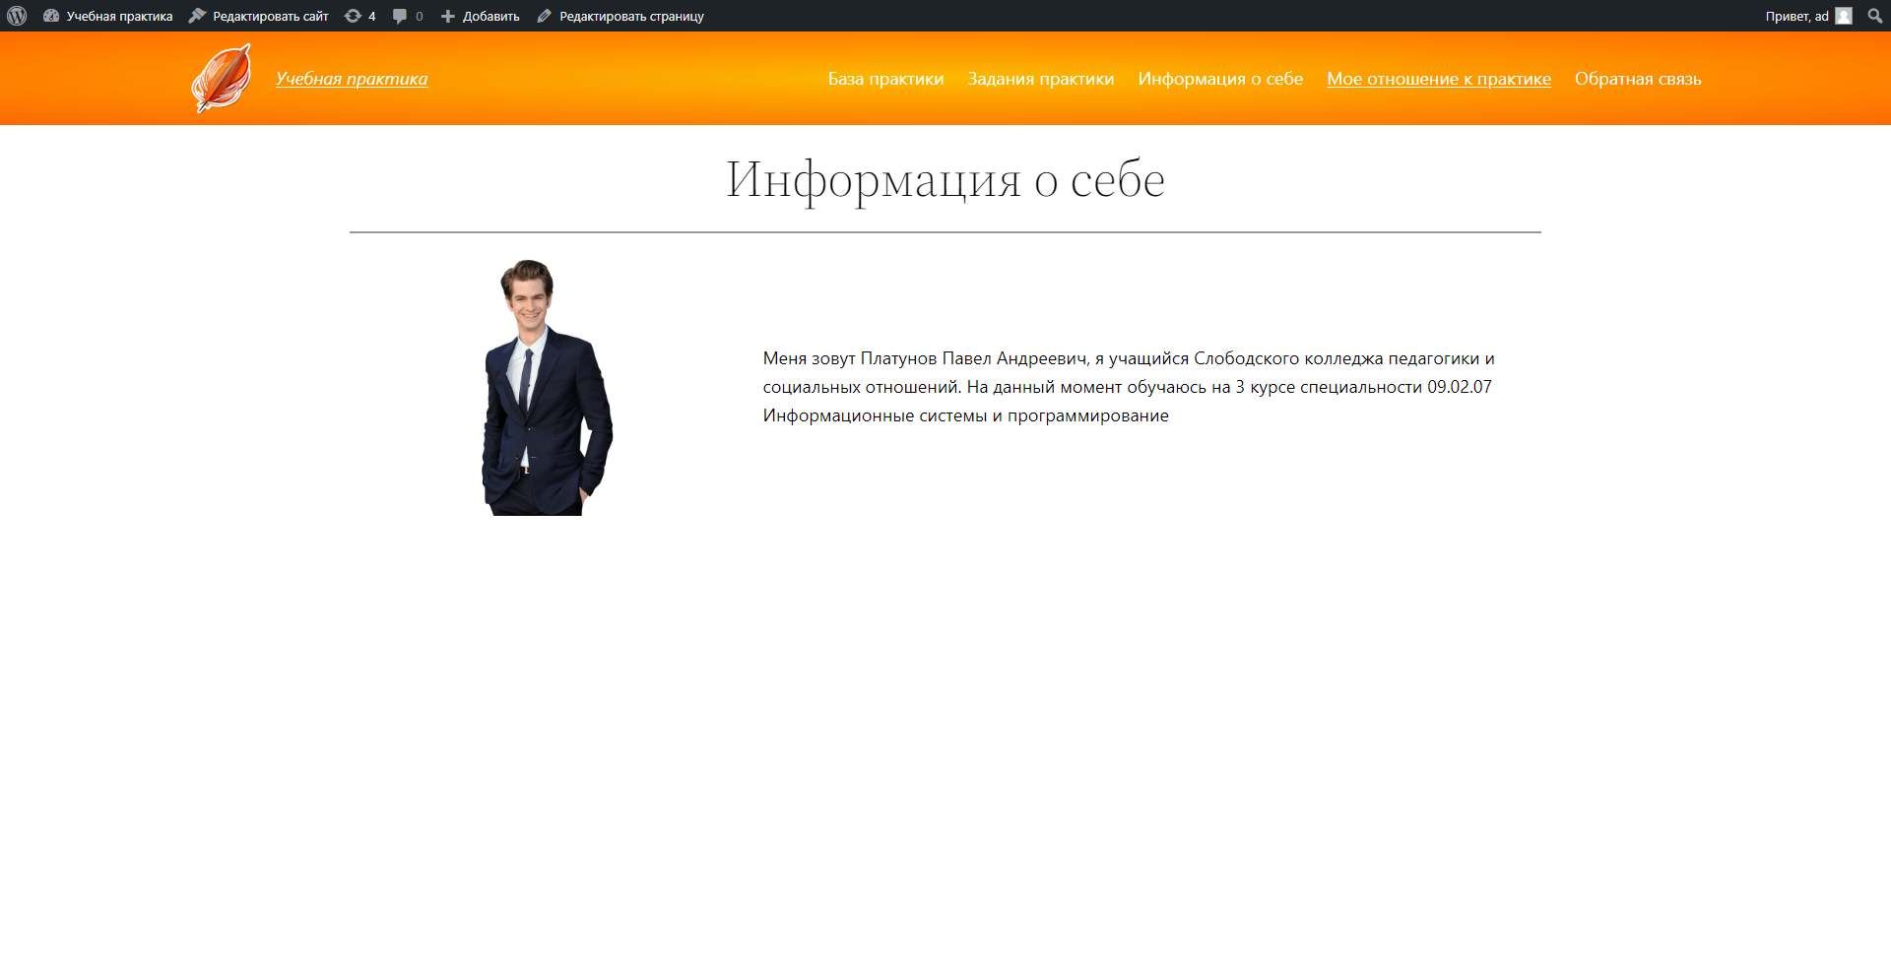
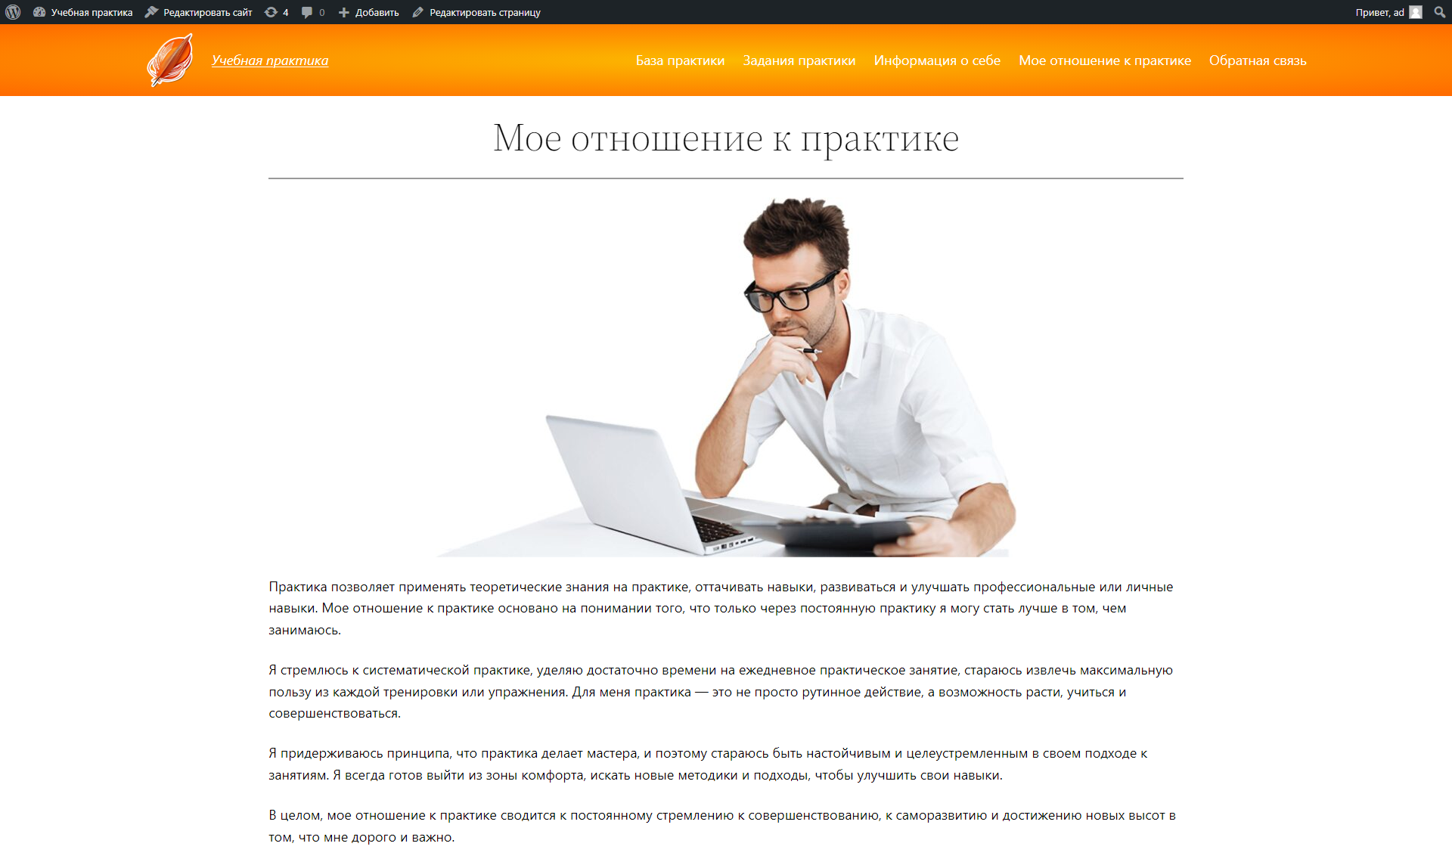
WordPress

Slide 18
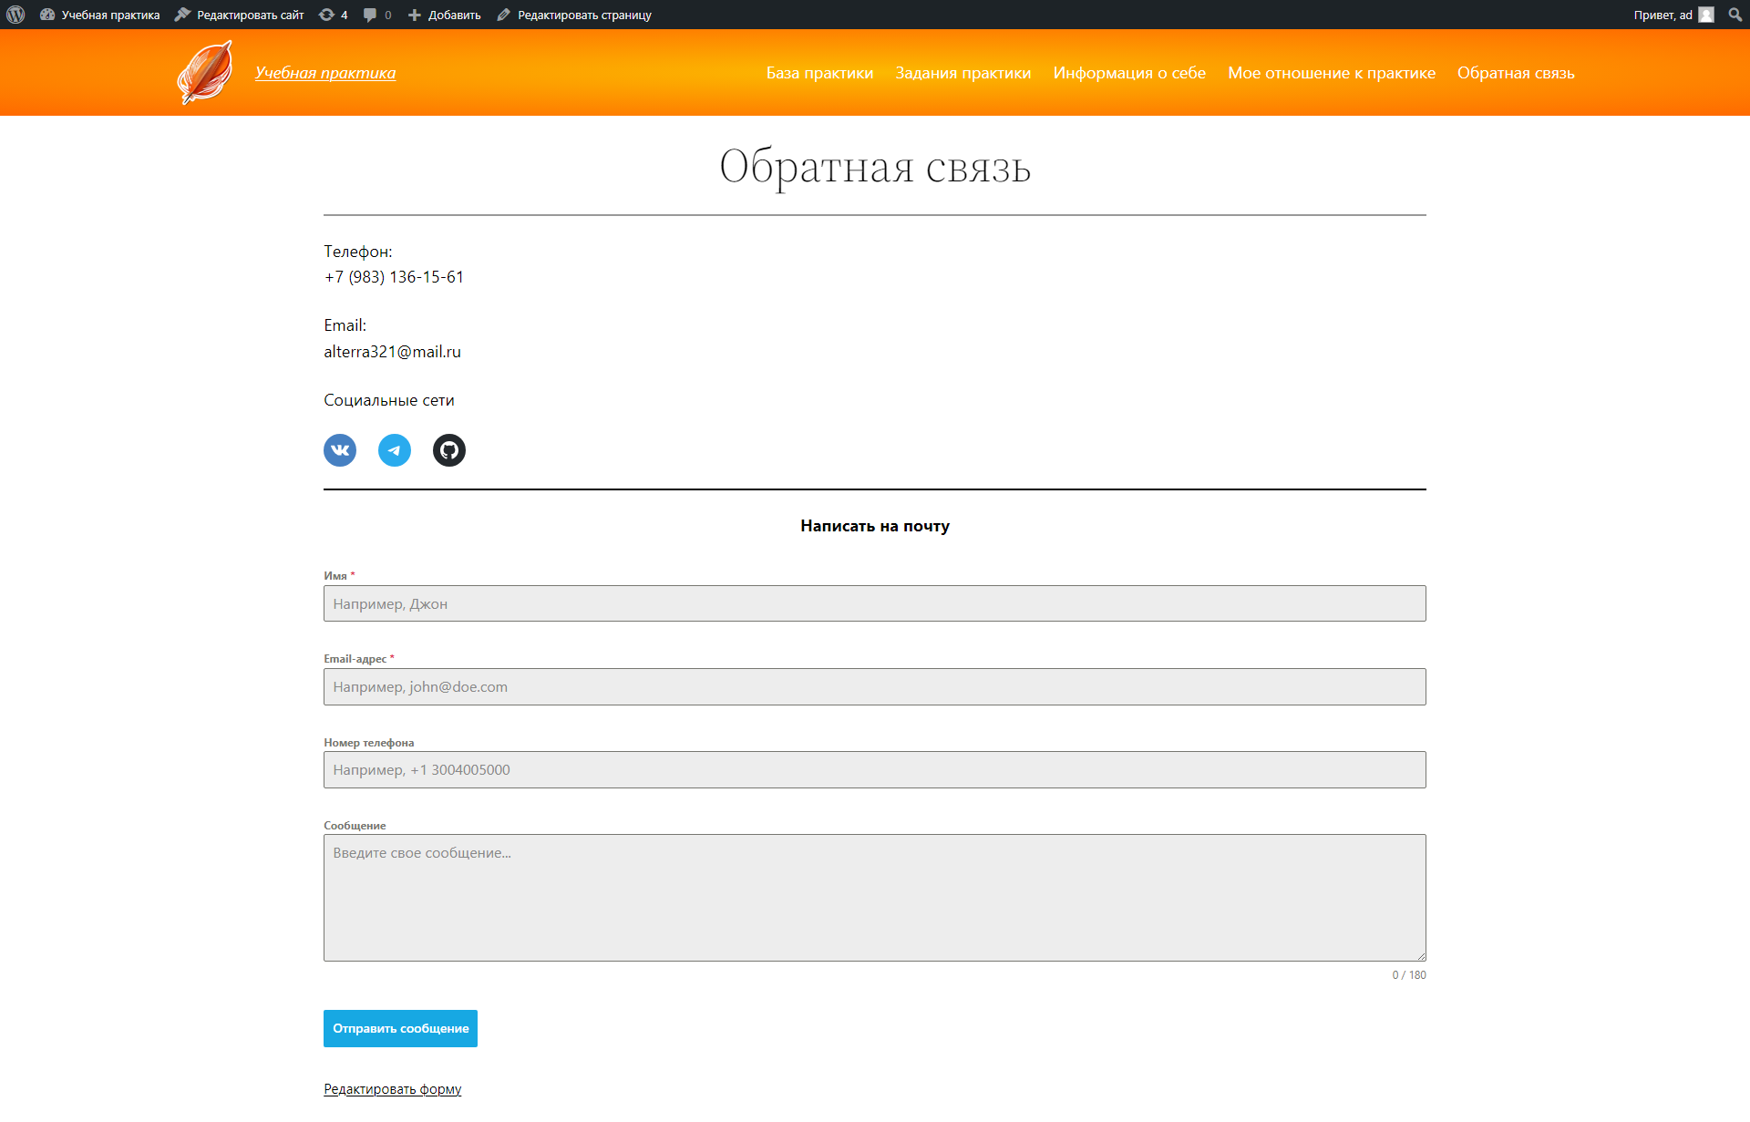
WordPress

Slide 19
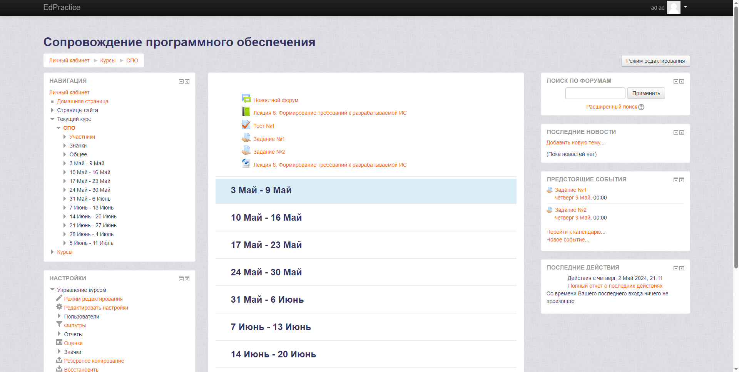
Moodle
Moodle - Бесплатная и открытая система управления обучением (LMS), используемая для создания и проведения онлайн-занятий.

Slide 20
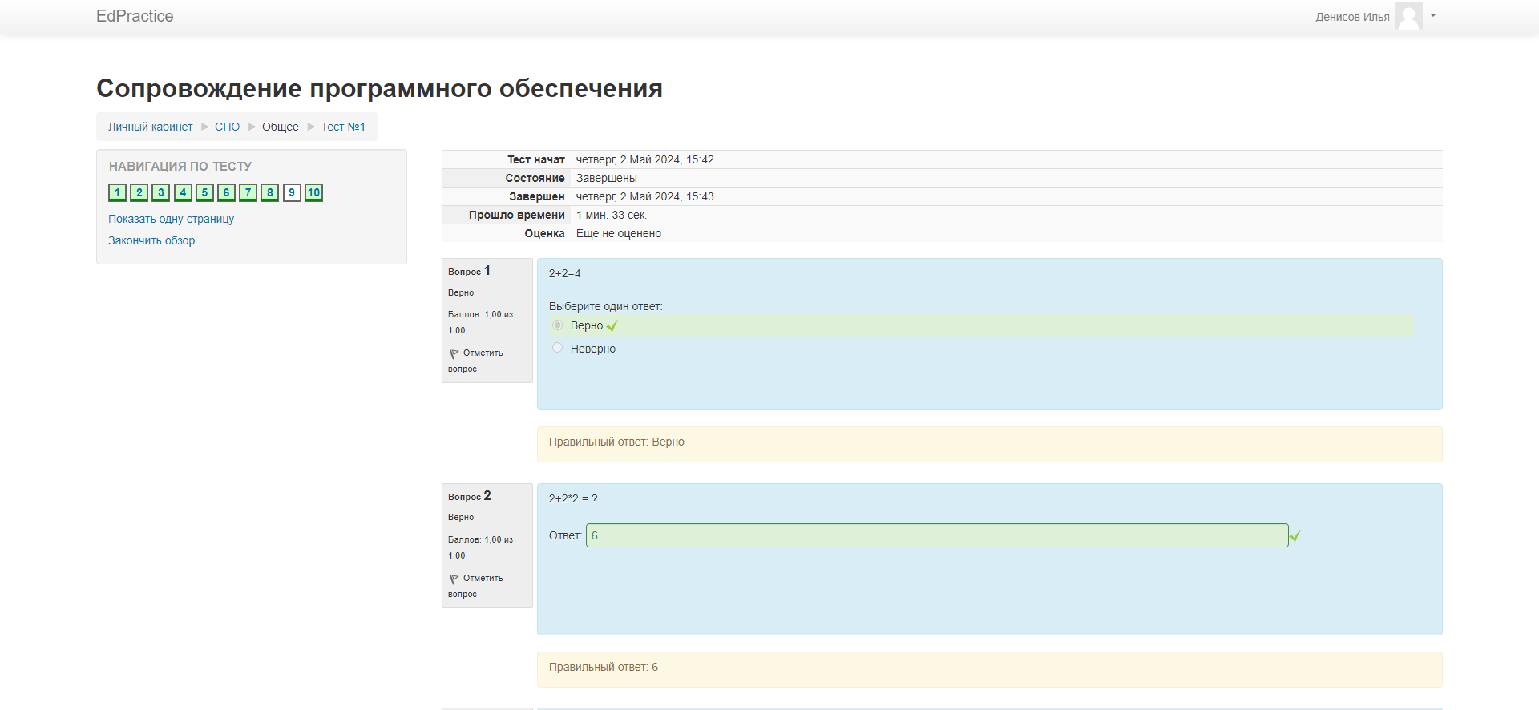
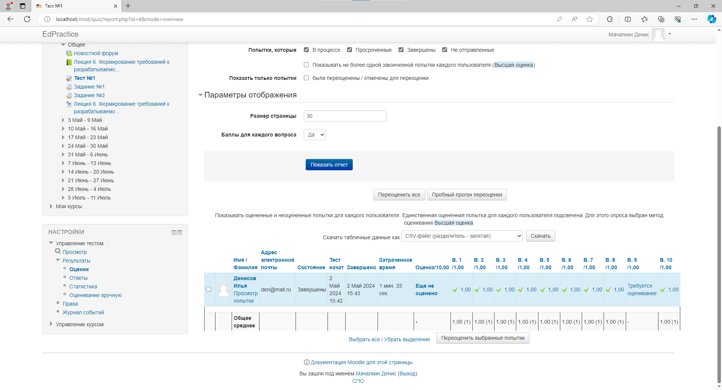
Moodle

Slide 21
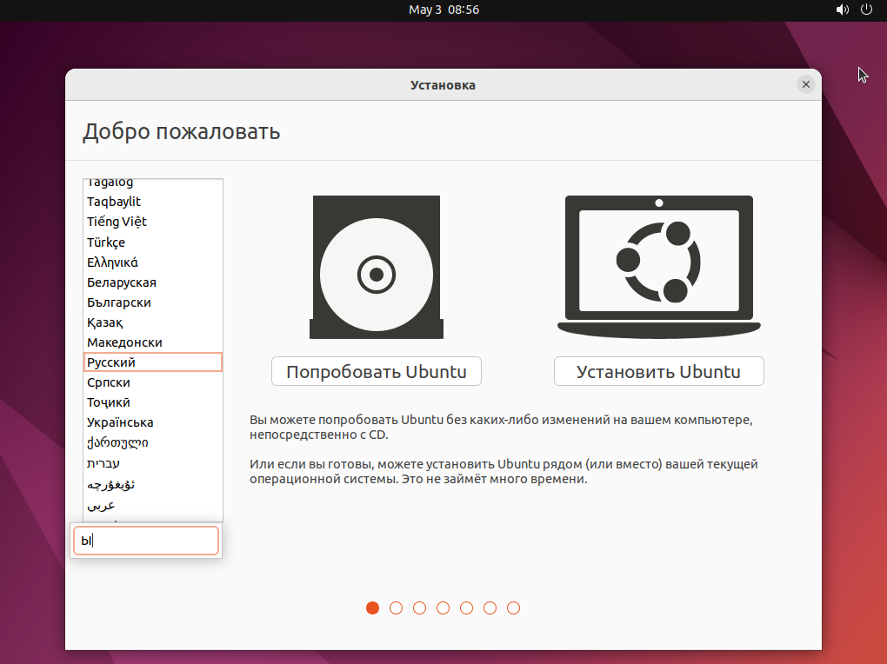
Linux Ubuntu
Linux Ubuntu - это операционная система, основанная на ядре Linux и дистрибутиве Debian.

Slide 22
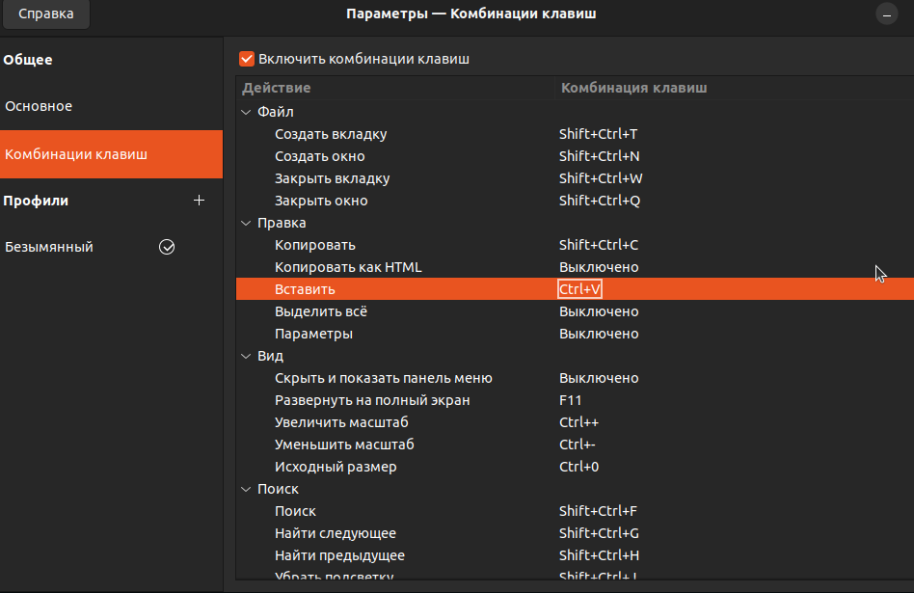
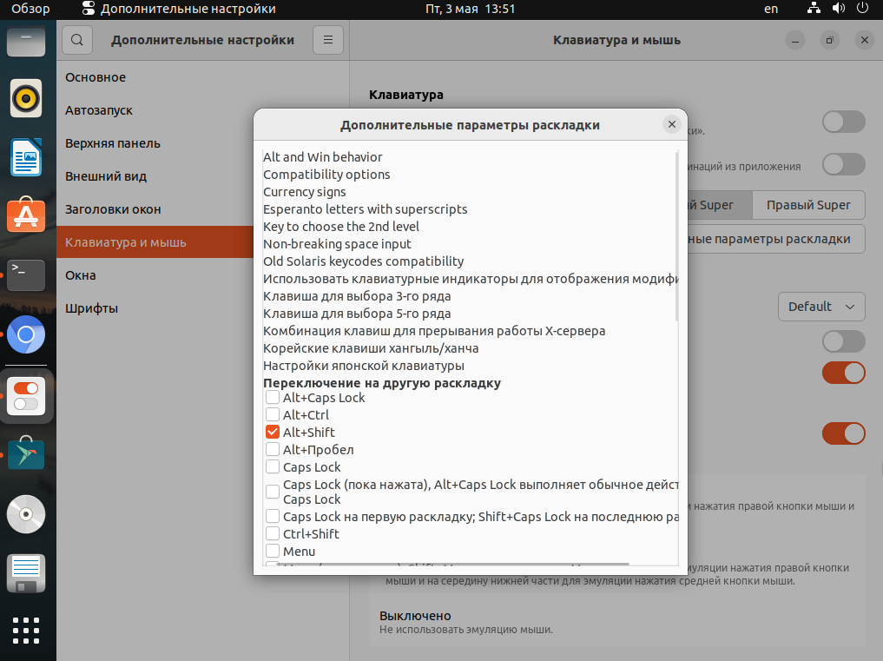
Linux Ubuntu

Slide 23
Заключение
Во время прохождения учебной практики по модулю "Сопровождение и обслуживание программного обеспечения компьютерных систем" нам была предоставлена возможность ознакомиться и поработать с различными приложениями и системами, включая FreeCommander, 7-Zip, FileZilla FTP Client, PRO32 Connect. Мы также изучали процессы создания конфигурации аренды оборудования в 1С, разработку сайта посвящённого учебной практике на платформе WordPress и работу с ситемой Moodle. В рамках учебной практики мы приобрели навыки работы с программами АВЕРС, такими как АВЕРС Директор, АВЕРС Библиотека, АВЕРС Заведующая дошкольным общеобразовательным учреждением и АВЕРС Расчет питания. Также мы освоили установку и настройку операционной системы Linux Ubuntu.

